Slide 1
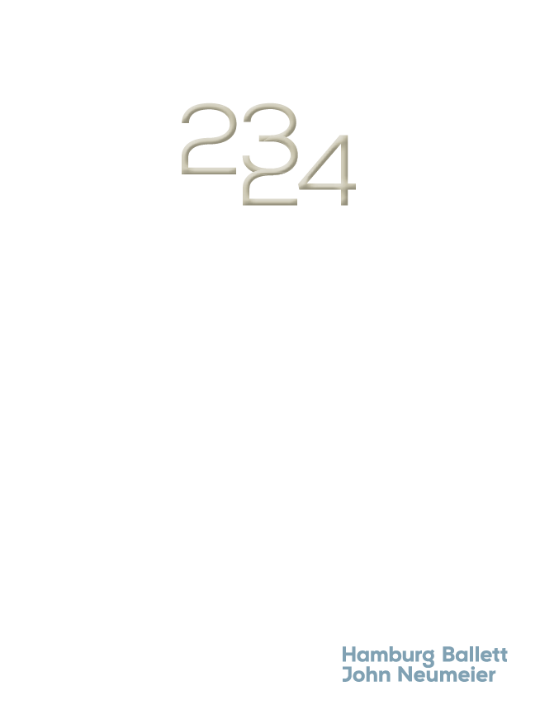
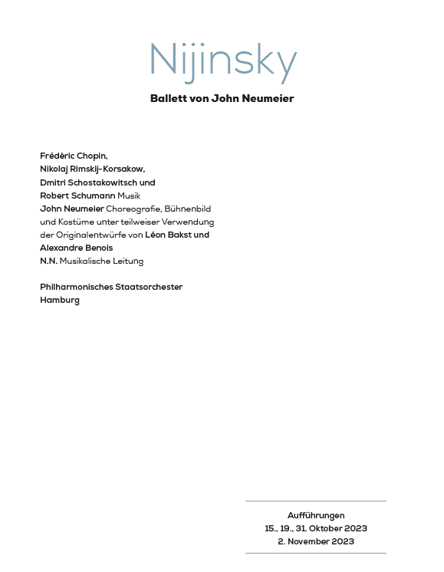

Slide 2

尼金斯基
“尼金斯基的一生可以简单地概括为：十年的成长，十年的学习，十年的舞蹈，三十年的黑暗，”传记作者理查德·巴克尔说。世纪舞者尼金斯基的工作和生活，是约翰·纽迈尔从青年时代起就念不完的话题。他在2000年创作的轻舞芭蕾舞剧是关于一个灵魂的传记，交织着记忆与联想、感受与状态。John Neumeier 的编舞方法希望通过新确定的力量平衡和紧张区域创造过去的现在，捕捉尼金斯基在舞台上的魔力以及他在剧院外的危险。
剧情简介 1919 年 1 月 19 日下午五点，瓦斯拉夫·尼金斯基在圣莫里茨苏维塔之家的舞厅里最后一次公开跳舞。他称自己的表演为“与上帝的婚姻”。我的芭蕾舞剧《尼金斯基》就是从这个场景的写实渲染开始的。下面的编舞将尼金斯基在最后一次表演中的思想、记忆和妄想形象化。 第一部分 尼金斯基被他的前导师、经理和情人谢尔盖·佳吉列夫的幻觉所唤起，回忆起他在俄罗斯芭蕾舞团的轰动职业生涯的画面。舞者作为他个性的一部分，表演着他出色角色的片段。《仙女》中的诗人丑角、《山鲁佐德》中的金奴和玫瑰的幽灵与他自己生活中的人物交织在一起。他的姐姐布罗尼斯拉瓦后来成为一名编舞家，他的哥哥斯坦尼斯瓦夫也接受过舞蹈训练，从小就精神错乱，而母亲埃莱奥诺拉贝雷达则与父亲一起成为孩子们最早的老师，他们出现在他梦幻般的想象力。 在我的芭蕾舞剧的另一个场景中，尼金斯基回忆起他为一种新的编舞语言所做的不懈努力。他的运动实验融入了芭蕾舞剧“L'Après-midi d'un faune”、“Jeux”、“Le Sa​​cre du printemps”和后来的“Till Eulenspiegel”。 尼金斯基未来的妻子罗莫拉·德·普尔斯基 (Romola de Pulsky) 穿红衣的女人打断了他混乱的记忆。他重温了他们在前往南美洲的航行中的第一次相遇以及他们的突然婚姻——这一事件导致了与佳吉列夫和俄罗斯芭蕾舞团的最后决裂。 第二部分 尼金斯基的疯狂使他更深入地了解了他的内心。童年、家庭、学校和马林斯基剧院的回忆与第一次世界大战和他妻子的不忠的噩梦混杂在一起。 他的芭蕾舞剧“Le Sa​​cre du printemps”的丑闻首演与第一次世界大战的残酷和他兄弟斯坦尼斯瓦夫的死亡形成鲜明对比。Romola 陪伴他度过艰难困苦的时光。 在尼金斯基眼里，他周围的是世界——而不是尼金斯基疯了…… Suvretta House 的表演和我的芭蕾舞以尼金斯基的最后一支舞——战争结束。
瓦斯拉夫·弗米契·尼金斯基，1890年3月12日生于乌克兰基辅。1900年8月，年仅 10岁的他进入圣彼得堡帝国芭蕾舞蹈学校学习。十八岁时便以天才的表演艺术闻名全俄。1909年加入佳吉列夫创建的俄国芭蕾舞团，编导、演出了《牧神的午后》，《春之祭》等不朽芭蕾巨作。在一战期间，尼金斯基离开俄国芭蕾舞团，与舞蹈家罗茉娜结婚并旅居海外。1919年，不到30岁的尼金斯基接演了人生的最后一个“角色”——疯子，被送入精神病院，直至1950年逝世。他的手记也被后人整理成著名的《尼金斯基手记》出版。
尼金斯基从舞校毕业到名震欧美、被尊为“舞蹈之神”，仅仅是两、三年光景﹔他活跃舞台只有十年左右，却率先为男芭蕾舞者争取到台柱地位﹔他编舞的作品不多，却成为芭蕾发展史上一个关键人物。 他拥有天赋的惊人弹跳力和空中暂留力，能像皮球般弹起，像雪花般飘降，甚至能在飞跃中转变方向﹔特别强健的腿部肌肉，令他只用一个大跳就从台前飞越整个舞台到台的后方，这就是舞蹈《玫瑰精灵》临结束前的传奇一跳，空前绝后。 尼金斯基演绎不同角色时呈现不同的神态，甚至外形、眼珠的颜色也有变化。他的舞技与演技，令观众神魂颠倒。 尼金斯基打破了古典芭蕾舞的条条框框，他崇尚突出性格，反对纯粹追求美的形式，甚至扬弃古典技巧体系，创造全新的技巧﹔他认为任何动作（即使是非常狂烈和不谐协的姿态），只要符合作品内容所需，就可以应用，但这些动作必须基于某种技巧体系。

Slide 3
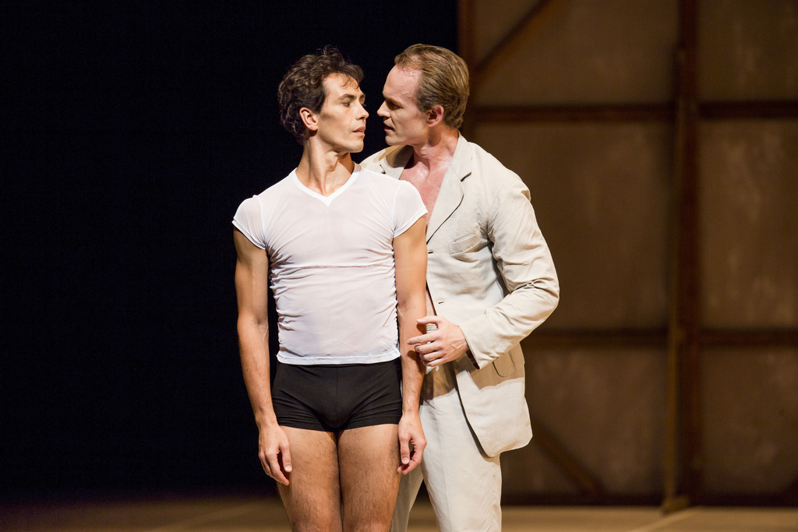
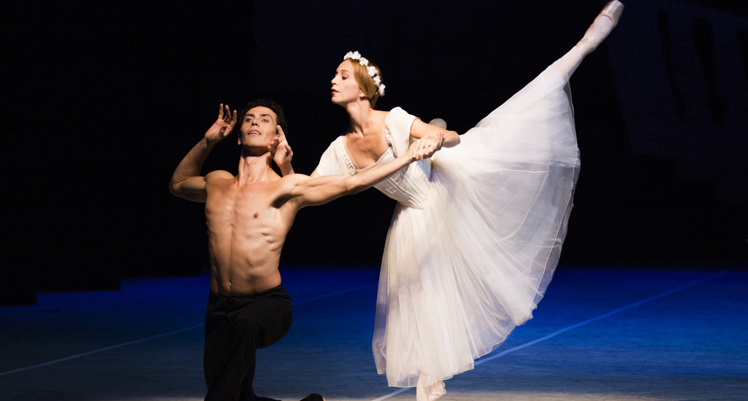
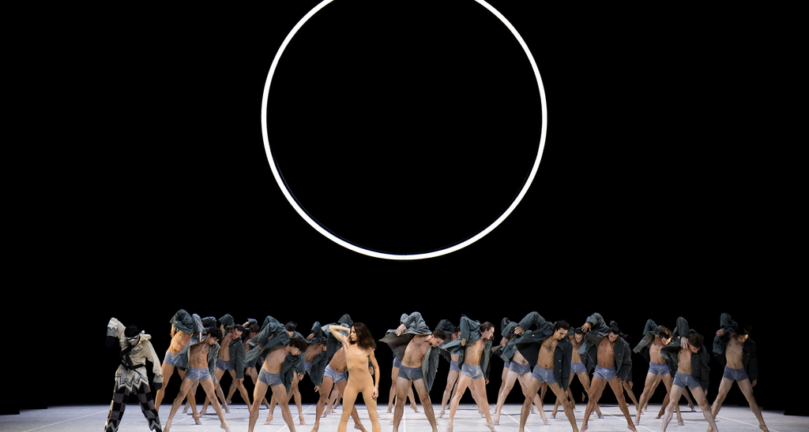
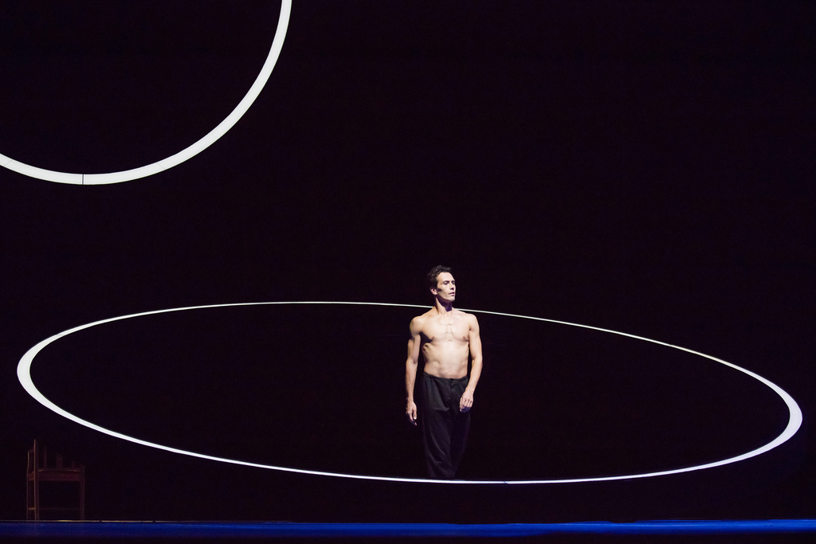

Slide 4
